Slide 1
力的分解合成习题课

Slide 2


(1)三个共面的共点力大小分别是F₁、F₂、F₃，关于它们的合力F的大小，下列说法中正确的是( )
A.无论F₁、F₂、F₃如何取值，F大小的取值范围一定是0≤F≤F₁＋F₂＋F₃
B.F至少比F₁、F₂、F₃中的某一个大
C.若F₁∶F₂∶F₃＝3∶6∶8，只要适当调整它们之间的夹角，一定能使合力F为0
D.若不能通过平移使三个力组成三角形，则它们的合力F一定不为0
C
第4课
第（1）题
P19
考点：力的合成
加强训练 课后提分练4 T1

Slide 3
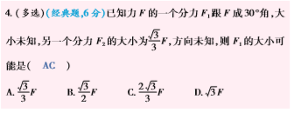
(3)已知两个共点力的合力为50 N，分力F₁的方向与合力F的方向成30°角，分力F₂的大小为30 N，则( )
A.F₁的大小是唯一的 B.F₂的方向是唯一的
C.F₂有两个可能的方向 D.F₂可取任意方向
第4课
第（3）题
P19
考点：限定条件下力的分解

Slide 4
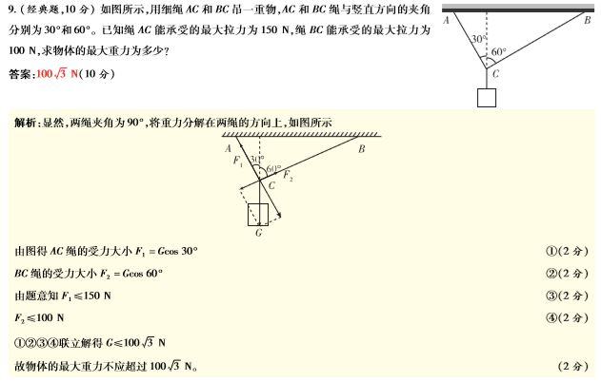

Slide 5
(4)一根轻质弹性绳的两端分别固定在水平天花板上相距80 cm的两点上，弹性绳的原长也为80 cm。将一钩码挂在弹性绳的中点，平衡时弹性绳的总长度为100 cm；再将弹性绳的两端缓慢移至天花板上的同一点，则弹性绳的总长度变为(弹性绳的伸长始终处于弹性限度内)( )
A．86 cm B．92 cm
C．98 cm D．104 cm
第3课
第（4）题
P15
考点：弹力+胡克定律+力的分解合成
加强训练 第4课 随堂普查练4 P21 T2

Slide 6
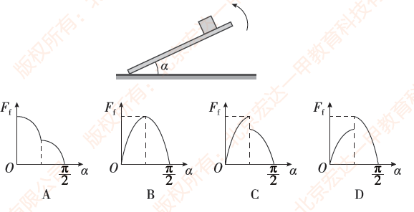
(8)长直木板的上表面的一端放有一个铁块，木板由水平位置缓慢向上转动(即木板与地面的夹角α变大)，另一端不动，则铁块受到的摩擦力F_{f}随角度α的变化关系图像是图中的( )
第3课
第（8）题
P16
考点：摩擦力+弹力+力的分解合成

Slide 7
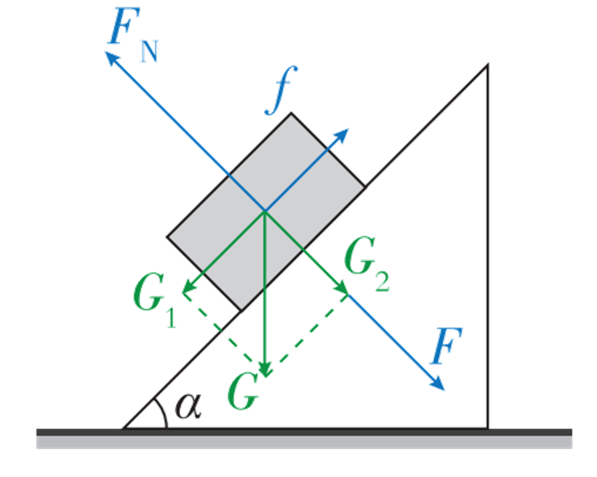
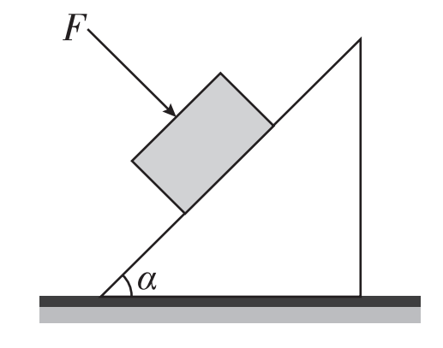
(4)重力为G的物体静止在倾角为α的固定斜面上,现对物体施加一个与斜面垂直的压力F,如图所示,求物体对斜面的压力和摩擦力的大小。
第4课
第（4）题
P20
考点：摩擦力+弹力+力的分解合成
加强训练 课后提分练4 P9 T5

Slide 8
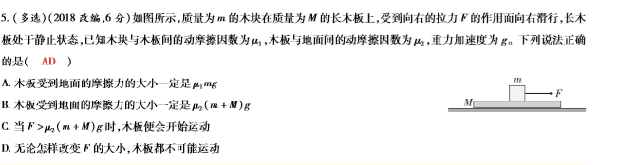
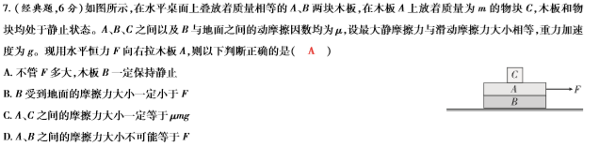
考点：板块模型摩擦力分析

